Slide 1
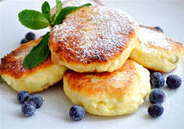
Тема урока: «Приготовление жареных блюд из творога».
Сырники из творога

Slide 2
Сырники из творога. Творог, мука пшеничная (манная крупа), яйца, сахар, соль. Творог протирают и соединяют с яйцами, растертыми с сахаром, пшеничной мукой (или манной крупой), солью.

Slide 3
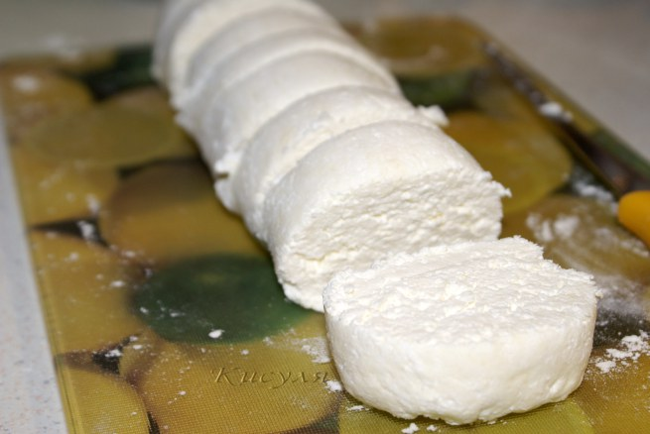
Порционируют сырники.

Slide 4
Формируют сырники в виде биточков, панируют в муке.

Slide 5
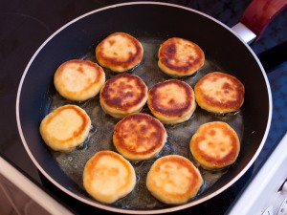
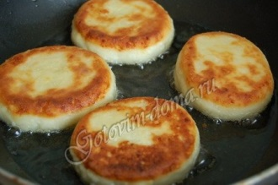
Жарят сырники основным способом с двух сторон до образования золотистой корочки, дожаривают в жарочном шкафу 5 – 7 минут.

Slide 6
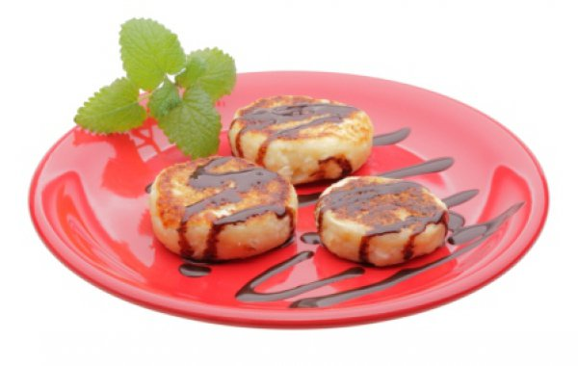
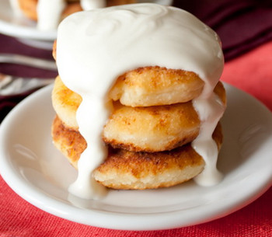
Подают готовые сырники
Отпускают сырники с сахаром, вареньем, молочным сладким и сметанным соусом.

Slide 7
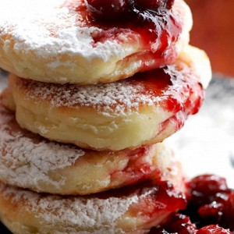
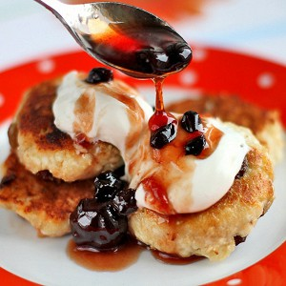
Требование к качеству блюд «сырники из творога».
Сырники должны быть правильной круглой формы. Цвет – золотисто-желтый, без подгорелых мест. Поверхность – ровная, без трещин. Консистенция – мягкая, масса – однородная, без крупинок внутри. Запах – творога. Вкус – кисло-сладкий.
Сырники хранят не более 15 минут в теплом месте до отпуска.

Slide 8
Технология приготовления творожных шариков Творог, яйца, сахар, сода пищевая, соль, масло растительное (для жарки). Творог протирают, соединяют с яйцами растертыми с сахаром, добавляют муку, соль, соду. Замешивают массу, формируют шарики диаметром 2см, жарят во фритюре до золотистого цвета.

Slide 9
Подача творожных шариков

Slide 10
Технология приготовления творожных батончиков. Творог, мука пшеничная, яйца, сметана, сода пищевая, сахар, сахарная пудра, масло растительное (для жарки). Творог протираю, соединяют с яйцами растертыми с сахаром, мукой, сметаной, содой пищевой. Замешивают массу. Формируют массу в виде жгутиков и нарезают на полоски длиной 8 – 10 см. обжаривают в масле со всех сторон до золотистого цвета.

Slide 11
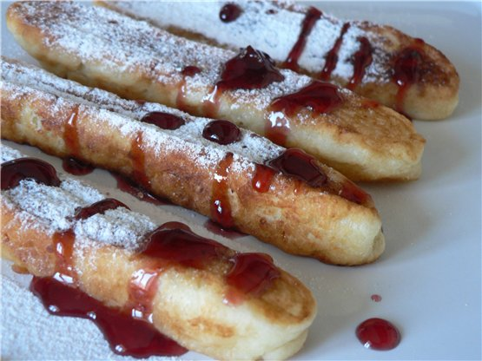
Подача творожных батончиков.

Slide 12
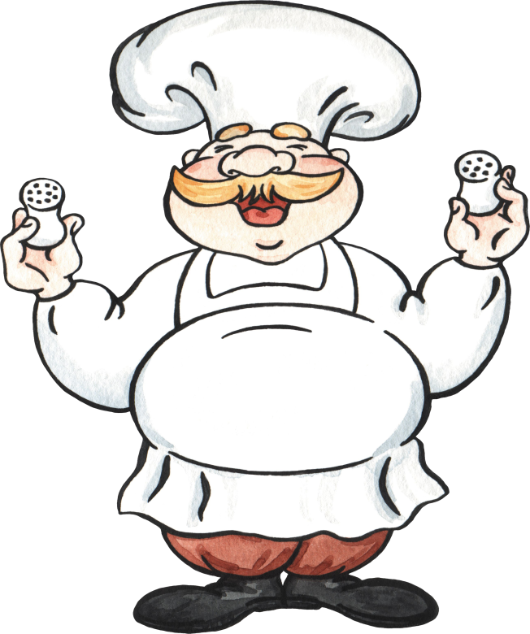
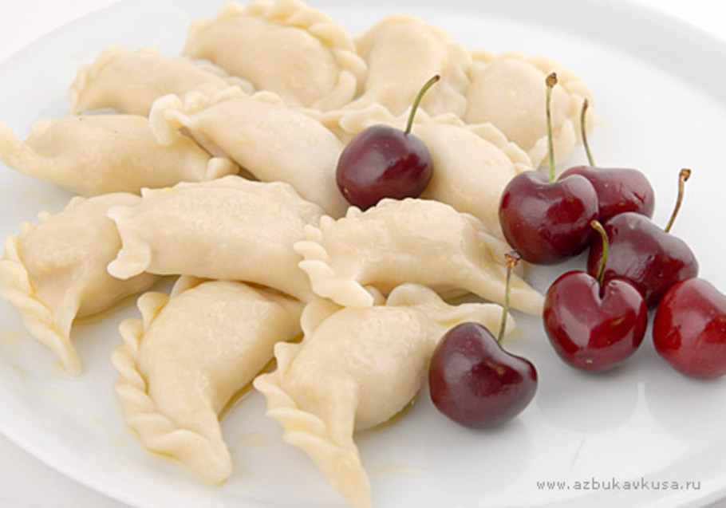
Домашнее задание
Повторить тему по МДК-2: «Приготовление отварных блюд из творога»; ТБ в горячем цехе, санитария и гигиена работника предприятий общественного питания.

Slide 13
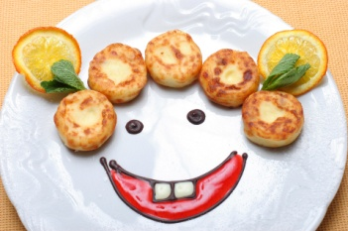
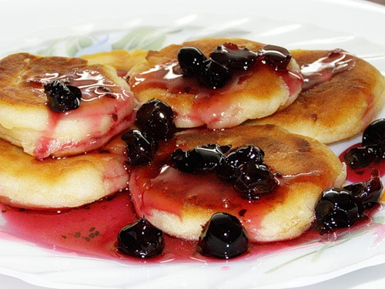
Приятного аппетита!

Slide 14
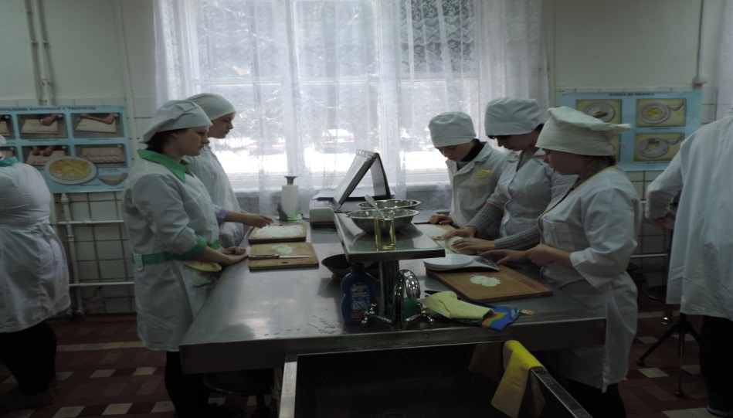
Урок закончен, спасибо всем за активную работу на уроке.

